Slide 1
办公楼改造电梯报价评审
梅特勒-托利多（常州）
2026年6月26日
Notes:
[Sources]
- 用户提供的《梅特勒托利多报价书-三菱.pdf》：客户名称、项目名称与报价日期。

Slide 2
报价评审目录
1 | 报价评审结论
2 | 总投入构成
3 | 两套方案对比
4 | 井道整改范围
5 | 核心技术规格
6 | 付款与交付条款
7 | 产品能力对比
8 | 签约前澄清事项
9 | 讨论与决策
To shift Highlight
Click the arrow, press shift key and move top or bottom
Notes:
[Sources]
- 本演示文稿第 3 至 10 页：目录结构。

Slide 3
报价评审结论
预计总投入 582,800 元；签约前需澄清 2025 kg 整改页表述
521,800
61,000
582,800
基础报价（元）
​
整改附加（元）
预计总投入（元）
两台设备及安装
1600 kg + 2025 kg
报价评审口径
待确认：
PDF 第 6 页标题为“2025KG”，正文载重写为“1600KG”，与技术规格页不一致。
​
建议在签约前由供应商书面确认载重、轿厢尺寸与整改口径。
Notes:
两台设备及安装的基础报价为五十二万一千八百元，两项井道整改附加费用为六万一千元，预计总投入为五十八万二千八百元。需要特别确认的是，报价书第六页标题为二零二五公斤，但正文载重写为一千六百公斤，与技术规格页不一致。建议签约前由供应商书面确认载重、轿厢尺寸和整改口径。

Slide 4
总投入由两台设备和两项整改构成
基础报价 521,800 元；井道整改另增加 61,000 元
LEHY-III-S
223,800
LEHY-PRO
298,000
​
1600 kg 整改
32,000
2025 kg 整改
29,000
单位：人民币元
合计 582,800
基础报价包含
设备与安装
井道照明
钢牛腿
质保期保养
政府验收
​
整改费用来自 PDF 附件二，建议在合同中单列并确认税费口径。
Notes:
基础报价中，LEHY-III-S 为二十二万三千八百元，LEHY-PRO 为二十九万八千元；一千六百公斤和二零二五公斤方案的整改费用分别为三万二千元和两万九千元。基础报价包含设备与安装、井道照明、钢牛腿、质保期保养和政府验收。整改费用来自报价书附件二，建议在合同中单列，并确认其税费口径。

Slide 5
两套方案覆盖不同载重与轿厢需求
共同采用 1.0 m/s、4 层 4 站 5 门与 1200 × 2300 mm 中分门
​
LEHY-III-S
​
LEHY-PRO
1# · 1600 kg · 贯通门
2# · 2025 kg · 贯通门
报价
报价
223,800 元
298,000 元
轿厢尺寸
2000 × 1700 × 2600
轿厢尺寸
1600 × 2600 × 2600
整改附加
32,000 元
整改附加
29,000 元
产品定位
标准型小机房电梯
产品定位
新一代小机房电梯
特点：PM 曳引机、智能门机、LED 节能
特点：安全、智能、舒适、节能升级
Notes:
一号梯采用 LEHY-III-S，载重一千六百公斤，轿厢尺寸为两千乘一千七百乘两千六百毫米，报价二十二万三千八百元，整改附加三万二千元，定位为标准型小机房电梯。二号梯采用 LEHY-PRO，载重二零二五公斤，轿厢尺寸为一千六百乘两千六百乘两千六百毫米，报价二十九万八千元，整改附加两万九千元，配置重点是安全、智能、舒适和节能升级。两套方案均为每秒一点零米、四层四站五门，并采用一千二百乘两千三百毫米中分门。

Slide 6
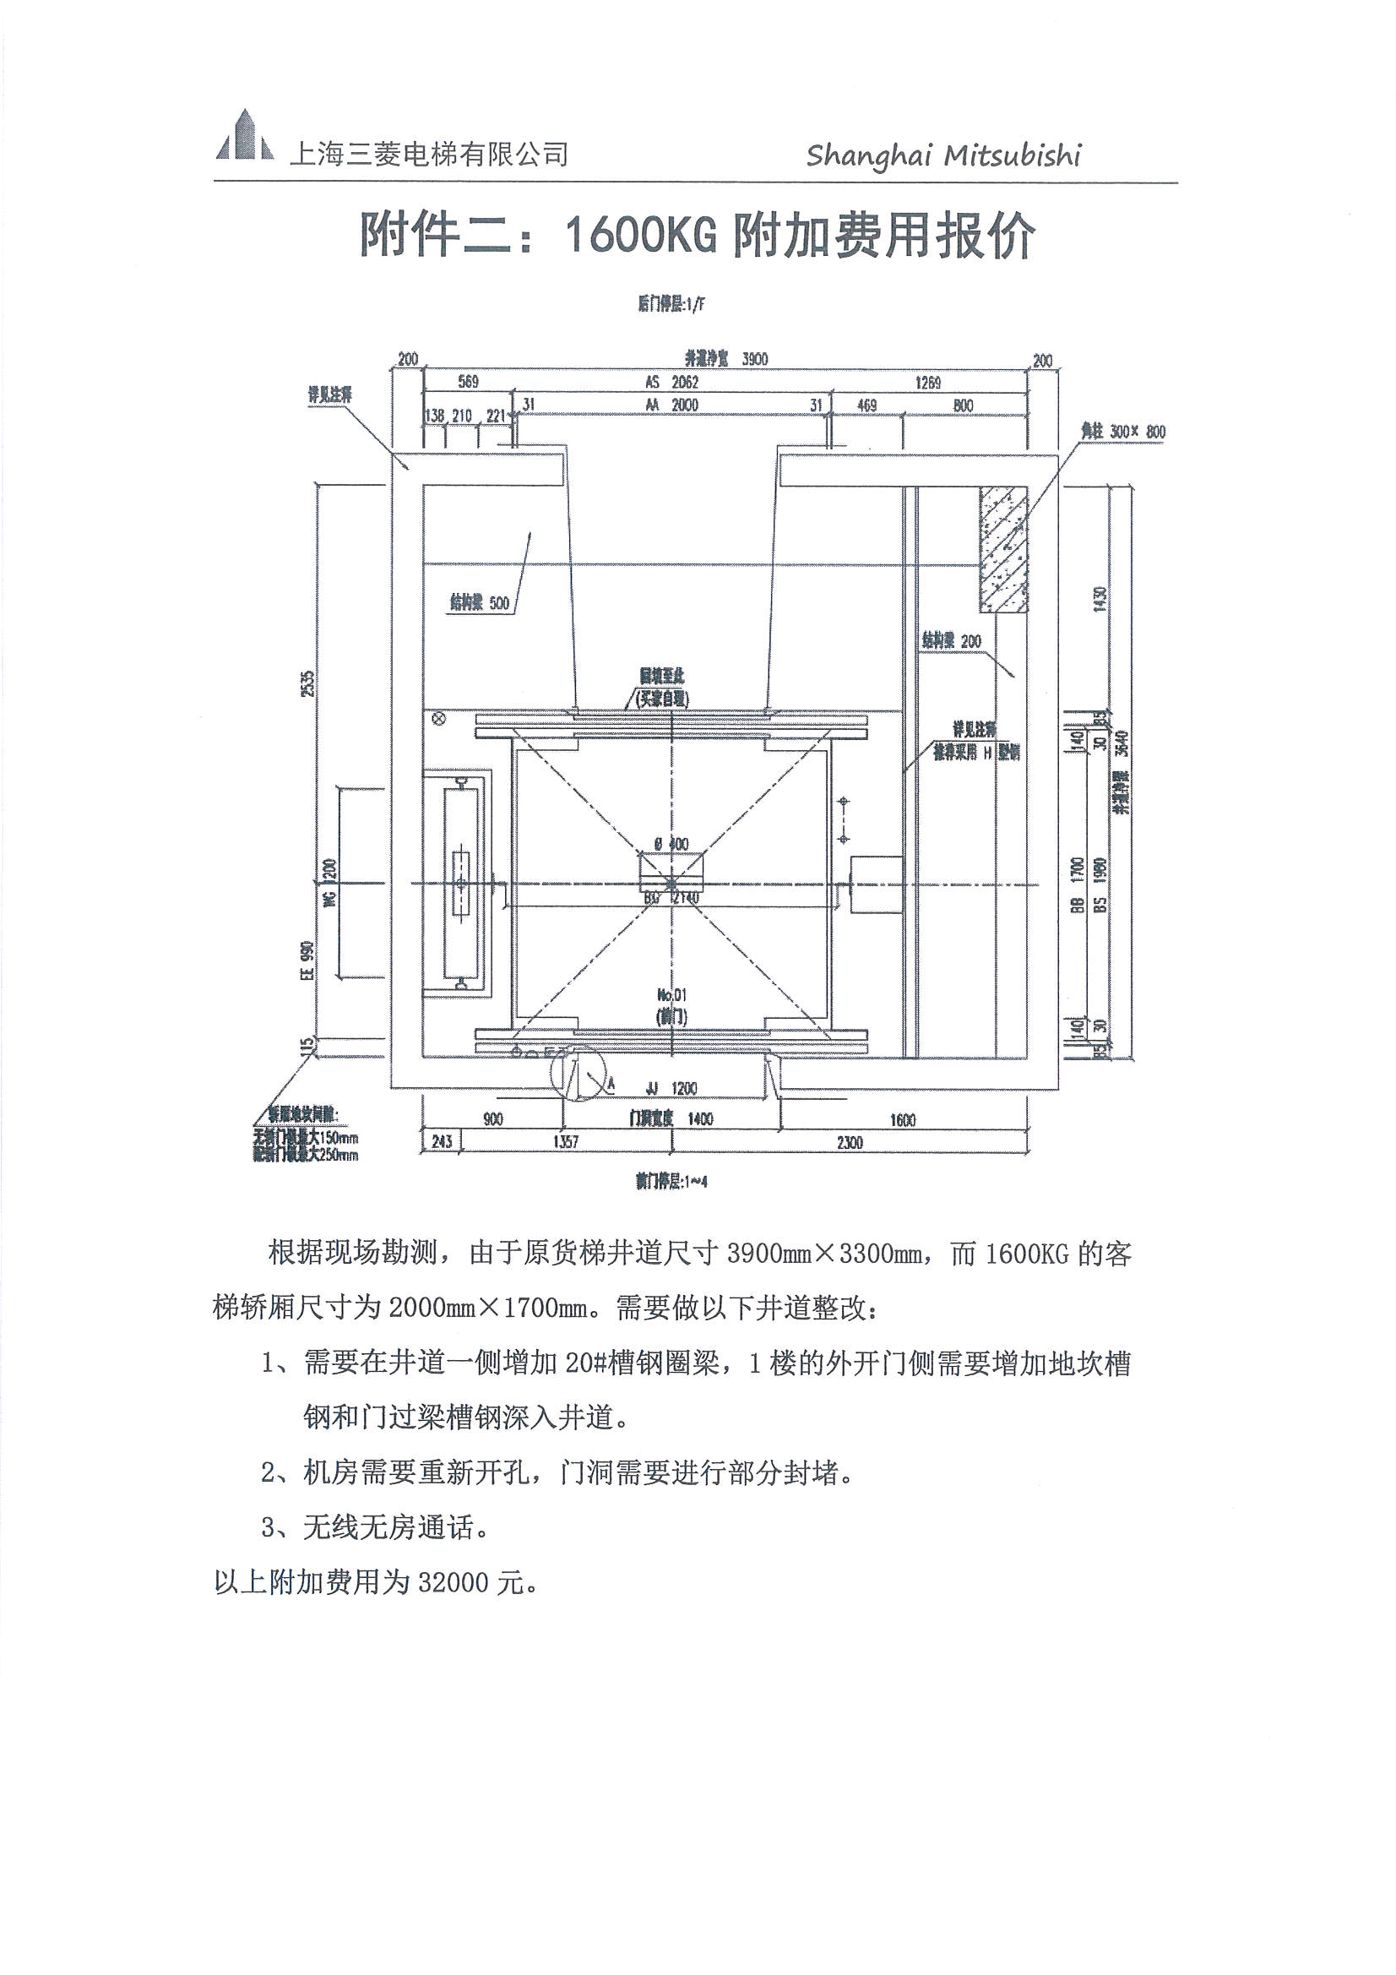
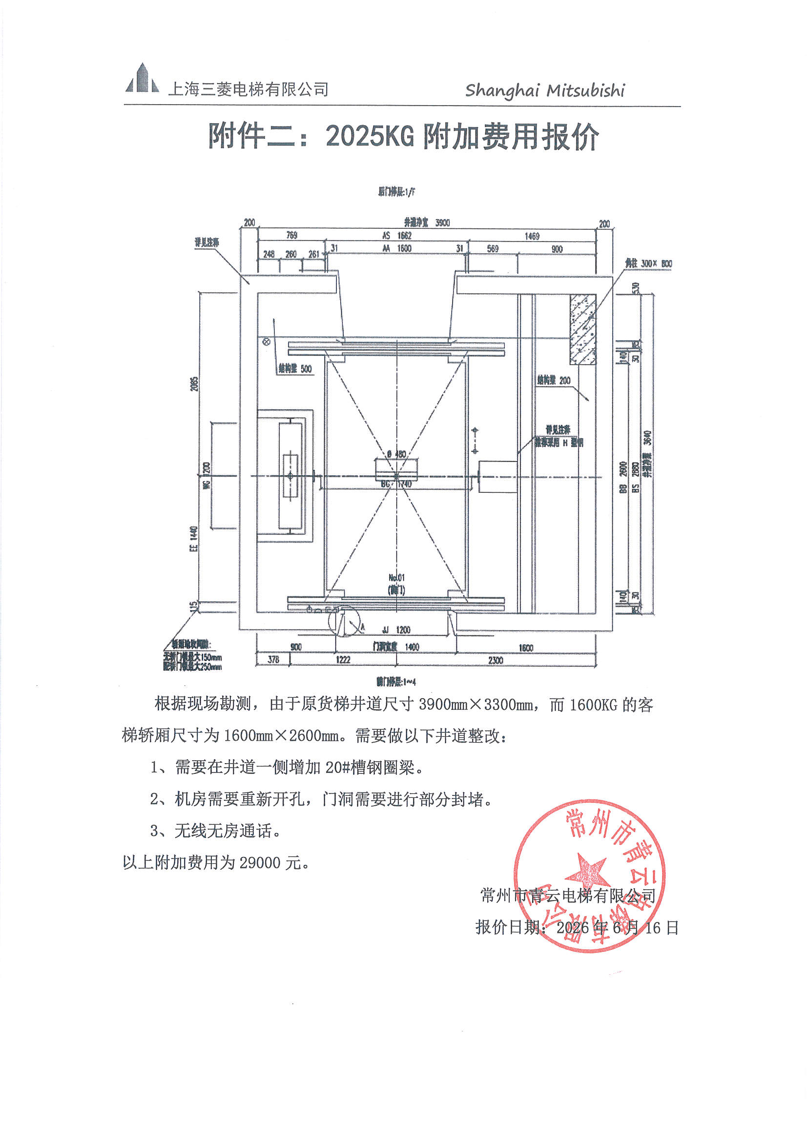
两套方案均需井道整改，附加费用合计 6.1 万元
原货梯井道 3900 × 3300 mm；图纸与原文完整保留作为评审证据
​
1600 kg 方案
32,000 元
​
2025 kg 方案
29,000 元
增加 20# 槽钢圈梁
增加 20# 槽钢圈梁
1 楼门侧增加地坎与门过梁槽钢
机房重新开孔、门洞部分封堵
机房开孔、门洞封堵、无线五方通话
无线五方通话；正文载重表述待澄清
Notes:
两套方案均需针对原三千九百乘三千三百毫米货梯井道进行整改，附加费用合计六万一千元。一千六百公斤方案包括增加二十号槽钢圈梁、一楼门侧地坎与门过梁槽钢、机房开孔、门洞封堵和无线五方通话。二零二五公斤方案包括增加二十号槽钢圈梁、机房重新开孔、门洞部分封堵和无线五方通话，但其正文载重表述仍需澄清。

Slide 7
核心技术规格一致，差异集中在载重和轿厢形态
两台电梯均为 1.0 m/s、4 层 4 站 5 门、中分式开门
​
LEHY-III-S
​
LEHY-PRO
额定载重
1600 kg
额定载重
2025 kg
轿厢尺寸
2000 × 1700 × 2600
轿厢尺寸
1600 × 2600 × 2600
共同技术规格
速度
1.0 m/s
开门尺寸
1200 × 2300
层/站/门
4 / 4 / 5
主层站
1F
操作方式
1C-2BC
拖动电源
380V / 50Hz
装潢
ZCL-SS07S 天花 · 不锈钢厅门 · PVC 拼花地板
Notes:
两台电梯的共同规格包括每秒一点零米、开门尺寸一千二百乘两千三百毫米、四层四站五门、主层站一楼、操作方式一梯两侧并联呼梯，以及三百八十伏五十赫兹电源。主要差异是 LEHY-III-S 载重一千六百公斤，轿厢更宽；LEHY-PRO 载重二零二五公斤，轿厢更深。装潢口径为 ZCL-SS07S 天花、不锈钢厅门和 PVC 拼花地板。

Slide 8
付款节点清晰，交付周期从确认与预付款到账起算
设备款 30% / 70%；安装款 50% / 50%；条件满足后 30 天交货
​
30%
50%
70%
50%
设备预付款
安装进场款
设备尾款
安装尾款
合同签订后
安装进场前
提货前
政府验收后
交货与服务
合同、技术规格与图纸确认，且预付款到账后 30 天交货
报价有效期：3 个月
一年免费保修，但不超过交货后 18 个月；提供 24 小时应急服务
交货地点：上海市闵行区江川路 811 号
Notes:
设备款按百分之三十预付款和百分之七十提货前尾款支付，安装款按百分之五十进场前付款和百分之五十政府验收后付款。合同、技术规格和图纸确认且预付款到账后，交货周期为三十天。免费保修期为一年，但不超过交货后十八个月，并提供二十四小时应急服务；报价有效期三个月，交货地点为上海市闵行区江川路八百一十一号。

Slide 9

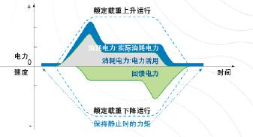
LEHY-Pro 在安全、智能与节能方面配置更完整
升级价值集中在安全系统、智能群控、乘运舒适度和能量回馈
​
安全
30 余项安全功能、SIL3、智能诊断与高密度光幕
智能
远程监视、群控、智能呼梯与去向分配系统
舒适
滚轮导靴、抱闸消音、门刀阻尼与照明升级
28.6 寸触摸屏操纵箱相关资料
​
节能
能量回馈约节省 30% 电能，并支持多项节能运行功能
LEHY-III-S 基础优势
节能与认证相关资料
20 多项安全功能、PM 曳引机、智能门机与 LED 节能技术
Notes:
LEHY-Pro 的升级价值主要体现在安全、智能、舒适和节能四个方面，包括三十余项安全功能、SIL3、智能诊断、高密度光幕、远程监视、群控和去向分配系统。舒适性配置包括滚轮导靴、抱闸消音、门刀阻尼和照明升级，能量回馈功能宣称可节省约百分之三十电能。LEHY-III-S 则提供二十多项安全功能、永磁同步曳引机、智能门机和 LED 节能技术；报价书还提供了二十八点六寸触摸屏操纵箱及节能认证相关资料。

Slide 10
签约前先完成三项澄清
先锁定技术口径、整改范围和合同边界，再进入签约
​
待确认事项
下一步
载重表述
技术联合复核
1
第 6 页标题“2025KG”与正文“1600KG”不一致
与供应商核对载重、轿厢与井道图纸
费用边界
取得书面澄清
61,000 元附加费的合同归属与税费口径
2
确认最终报价、费用范围与商务条款
施工责任
开孔、封堵、槽钢及无线五方通话的责任范围
锁定合同附件
3
确认图纸、付款节点和验收边界后签约
完成三项澄清后再进入合同审批
Notes:
签约前需要完成三项澄清：确认第六页的载重表述，明确六万一千元附加费的合同归属和税费口径，并锁定开孔、封堵、槽钢和无线五方通话的施工责任。下一步先由技术人员与供应商联合复核载重、轿厢和井道图纸，再取得最终报价、费用范围和商务条款的书面澄清。图纸、付款节点和验收边界写入合同附件后，再进入合同审批。

